Slide 1

zeroTrace
轻量级用户态动态探针设计与实现
2026年全国大学生计算机系统能力大赛操作系统设计赛 · OS功能挑战赛 proj40
队伍名称
学校
队员
指导教师
动感光波 biubiubiu
中国矿业大学
舒钰尧、曹佳一、倪晨曦
林果园
Notes:
各位评委老师，下午好。我们是来自中国矿业大学的“动感光波biubiubiu”团队。今天我们带来的项目是“zeroTrace”，一个轻量级的用户态动态探针系统。在接下来的时间里，我们将详细介绍该系统的设计、实现与验证。

Slide 2
目录
01
项目概览
02
系统架构
03
关键实现
04
实验验证
05
项目总结
Notes:
本次答辩将围绕五个部分展开。首先是项目概览，介绍我们为什么要做这个项目；其次是系统架构，阐述我们如何设计zeroTrace；接着是关键实现，深入剖析技术细节；然后是实验验证，用数据证明我们系统的有效性；最后是项目总结与展望。

Slide 3

项目概览
系统架构
关键实现
实验验证
项目总结
01 项目概览：背景与动机
01 / 动态追踪的核心价值
02 / 现有主流方案的痛点
03 / 本项目的核心动机
在不中断线上服务程序运行的前提下，深入进程内部实时观测执行流、参数传递与状态变化。
它是现代复杂分布式系统中，实现服务调试、性能瓶颈分析、故障根因定位以及链路追踪的关键底层技术，是保障系统稳定性与可观测性的核心手段。
内核态方案 (eBPF/uprobe)：
高频调用场景下，频繁的内核态/用户态上下文切换会带来巨大性能开销，违背了“无感观测”的初衷，影响服务吞吐量。
针对现有方案的性能瓶颈，我们的核心目标是设计并实现一套轻量级用户态动态探针系统。
将探针命中后的逻辑处理尽可能限制在用户态空间完成，最大化减少内核态交互与上下文切换，从而将系统观测的额外开销降至最低，真正实现生产环境的“无感植入、高效监控”。
调试器式方案 (ptrace)：
每次探针命中均触发 SIGTRAP 陷入内核，观测成本极高，且易导致目标进程阻塞，完全不适合生产环境的持续监控。
核心愿景：打破内核态观测的性能枷锁，构建低侵入、高可用的用户态可观测性基础设施。
Notes:
首先我们来看项目背景。动态追踪是现代系统调试和性能分析不可或缺的技术。然而，现有的主流方案都存在明显的痛点。内核态方案如eBPF，虽然功能强大，但在追踪热点函数时，频繁的内核切换会带来显著的性能损耗。而基于ptrace的调试器方案，其开销更是大到无法在生产环境中使用。因此，我们的动机就是要解决这些痛点，打造一个真正轻量级、低开销的动态探针系统。

Slide 4
项目概览
系统架构
关键实现
实验验证
项目总结
01 项目概览：目标与设计理念
核心目标：实现对运行中用户态程序的低开销动态追踪，在不影响业务正常运行的前提下，精准采集关键运行时数据，为性能分析与故障诊断提供支撑。
01 安装阶段：前置所有复杂性
02 命中阶段：极致的运行时高效
由独立的tracer 进程全权负责所有高复杂度的准备工作，包括符号解析、远程内存注入、trampoline 跳转代码构造、多线程安全控制以及目标函数入口的 patch 操作。将一次性的复杂逻辑集中在探针部署阶段完成，避免运行时的性能损耗。
当探针触发时，执行流完全在目标进程用户态内部闭环。所有操作（现场保存、参数采集、事件记录）均无需陷入内核态，彻底规避了昂贵的系统调用与上下文切换开销，确保对业务性能的影响降至最低。
Notes:
我们的核心目标非常明确：实现低开销的动态追踪。为了达成这一目标，我们提出了“将复杂性前置，将高效性留给运行时”的设计理念。具体来说，所有复杂的、一次性的工作，比如代码注入和指令修改，都在探针安装阶段由tracer进程完成。而当探针真正命中时，所有处理逻辑都在用户态快速完成，从而保证了极致的性能。

Slide 5
项目概览
系统架构
关键实现
实验验证
项目总结
01 项目概览：核心功能与贡献
01. 基础功能：全链路动态追踪能力
01
纯用户态命中路径，极致低开销
摒弃内核态介入，极大降低热点函数观测的性能损耗，保障业务运行流畅度，适合高并发场景。
支持动态库函数追踪、参数与返回值全量捕获，实现多探针共存部署与动态开关控制，为系统观测提供基础支撑能力。
02
TLS影子栈实现精巧Return Probe机制
创新性利用线程局部存储(TLS)构建影子栈，完美解决返回值捕获难题，实现函数调用全生命周期监控。
02. 进阶功能：高安全与高灵活性
保障线程组级Patch操作安全，支持复杂业务条件过滤；实现探针热更新机制，并允许探针内部直接调用目标进程函数，增强业务适配性。
03
线程组级Patch安全，稳如磐石
设计严格的多线程同步机制，确保在复杂并发环境下进行二进制Patch操作的原子性与安全性，杜绝崩溃风险。
03. 架构兼容：跨平台与生态融合
04
可热更新的探针行为 + 全面验证矩阵
支持探针逻辑在线热更新，无需重启业务；建立多场景、高覆盖的验证矩阵，保障系统全生命周期的稳定可靠。
双架构后端：深度适配 x86_64 与 aarch64 指令集，确保在不同硬件平台上的稳定运行与性能一致性。
生态兼容：日志输出格式完美兼容 perf/ftrace 风格，无缝接入现有Linux系统分析工具链。
从功能完备性到生产环境稳定性，构建了完整的技术壁垒与工程化落地能力，填补了用户态动态追踪领域的多项空白。
Notes:
基于上述理念，我们实现了zeroTrace系统。它不仅支持动态追踪的基础功能，还实现了线程安全、热更新等进阶特性，并提供了对x86和ARM两种主流架构的支持。我们的主要贡献在于实现了纯用户态的命中路径，设计了精巧的返回探针机制，并保证了多线程环境下的patch安全，同时还提供了灵活的热更新能力。

Slide 6
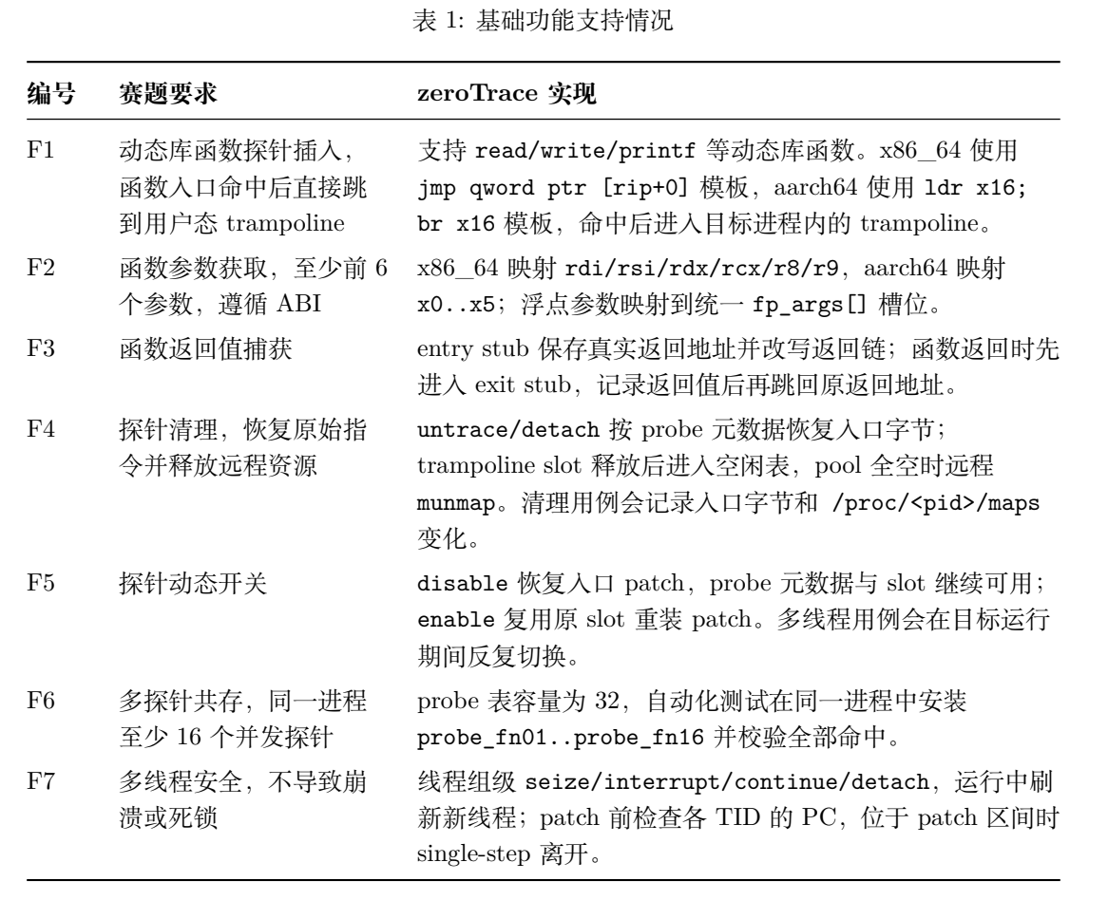
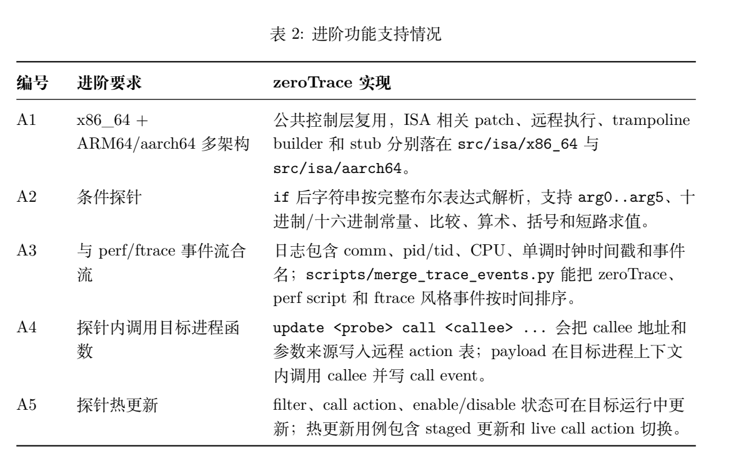
项目概览
系统架构
关键实现
实验验证
项目总结
01 项目概览：赛题功能实现方案及完成情况
Notes:
基于上述理念，我们实现了zeroTrace系统。它不仅支持动态追踪的基础功能，还实现了线程安全、热更新等进阶特性，并提供了对x86和ARM两种主流架构的支持。我们的主要贡献在于实现了纯用户态的命中路径，设计了精巧的返回探针机制，并保证了多线程环境下的patch安全，同时还提供了灵活的热更新能力。

Slide 7
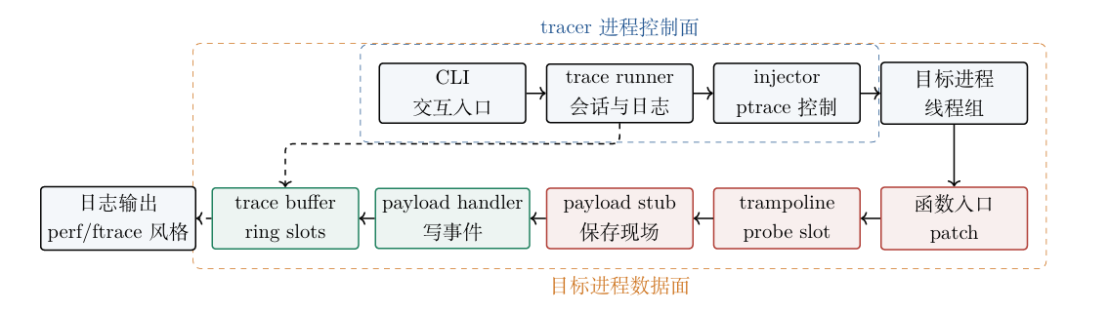
项目概览
系统架构
关键实现
实验验证
项目总结
02 系统架构：总体结构
核心设计：控制面与数据面分离
zeroTrace系统通过共享内存机制实现通信，将复杂的控制逻辑与高频的数据采集路径彻底解耦。这种架构设计极大降低了目标进程的运行时开销，同时保证了控制逻辑的灵活性与可扩展性，是实现极致性能追踪的关键基础。
01 控制面 (Control Plane) - 独立进程管控
运行在独立的tracer进程中，专注于“大脑”决策：负责处理用户CLI交互、全生命周期会话管理；通过ptrace系统调用接管目标进程，完成Payload注入与函数入口Patch，统筹全局追踪逻辑。
02 数据面 (Data Plane) - 目标进程内极速处理
驻留于目标进程内部，作为“手脚”执行：在探针命中后执行快速路径，零延迟完成现场上下文保存、关键事件采集与Ring Buffer写入，所有操作均在用户态闭环，避免内核态切换开销。
Notes:
接下来看系统架构。zeroTrace采用了清晰的控制面与数据面分离设计。控制面运行在独立的tracer进程中，负责所有复杂的控制逻辑和初始化工作。而数据面则被注入到目标进程内部，负责处理探针命中后的快速路径。两者通过共享内存进行高效通信，这种设计保证了运行时的极致性能。

Slide 8
项目概览
系统架构
关键实现
实验验证
项目总结
02 系统架构：核心模块职责
zt_cli ｜ 交互层
zt_trampoline_pool ｜ 资源层
作为用户与系统的交互入口，负责解析用户输入的命令参数，维护attach会话的生命周期，并根据指令触发trace追踪、配置更新、功能禁用等核心操作。
管理目标进程空间中预分配的可执行内存池，为动态生成的Trampoline代码提供安全可靠的执行载体，确保探针逻辑能够在目标进程地址空间中高效运行。
zt_trace_runner ｜ 控制层
src/isa/<arch> ｜ 架构后端
系统的中枢调度模块，负责串联injector、payload及架构后端等组件。作为Active Trace的状态中心，统一管理追踪任务的启动、暂停、恢复与销毁流程。
提供CPU架构相关的底层实现细节，包括针对不同指令集（如x86_64, ARM）的Patch模板生成、Trampoline代码构造以及寄存器上下文的操作逻辑，保证系统的跨架构兼容性。
zt_injector ｜ 注入层
zt_payload ｜ 数据面运行时
封装底层ptrace系统调用，负责目标进程的线程组控制、远程内存读写、符号表解析以及探针入口点的Patch操作，是实现无侵入注入的核心技术层。
注入目标进程后实际运行的核心逻辑单元，负责探针命中时的现场保存、栈帧维护、返回链构建以及最终事件数据的采集与写入，是实现低开销追踪的关键。
Notes:
这张表格详细展示了zeroTrace各个核心模块的职责。从顶层的CLI交互，到底层的架构相关实现，每个模块都各司其职。特别是zt_injector模块，它封装了所有与ptrace相关的复杂操作，而zt_payload则是运行在目标进程内的核心，负责处理探针命中后的所有逻辑。

Slide 9
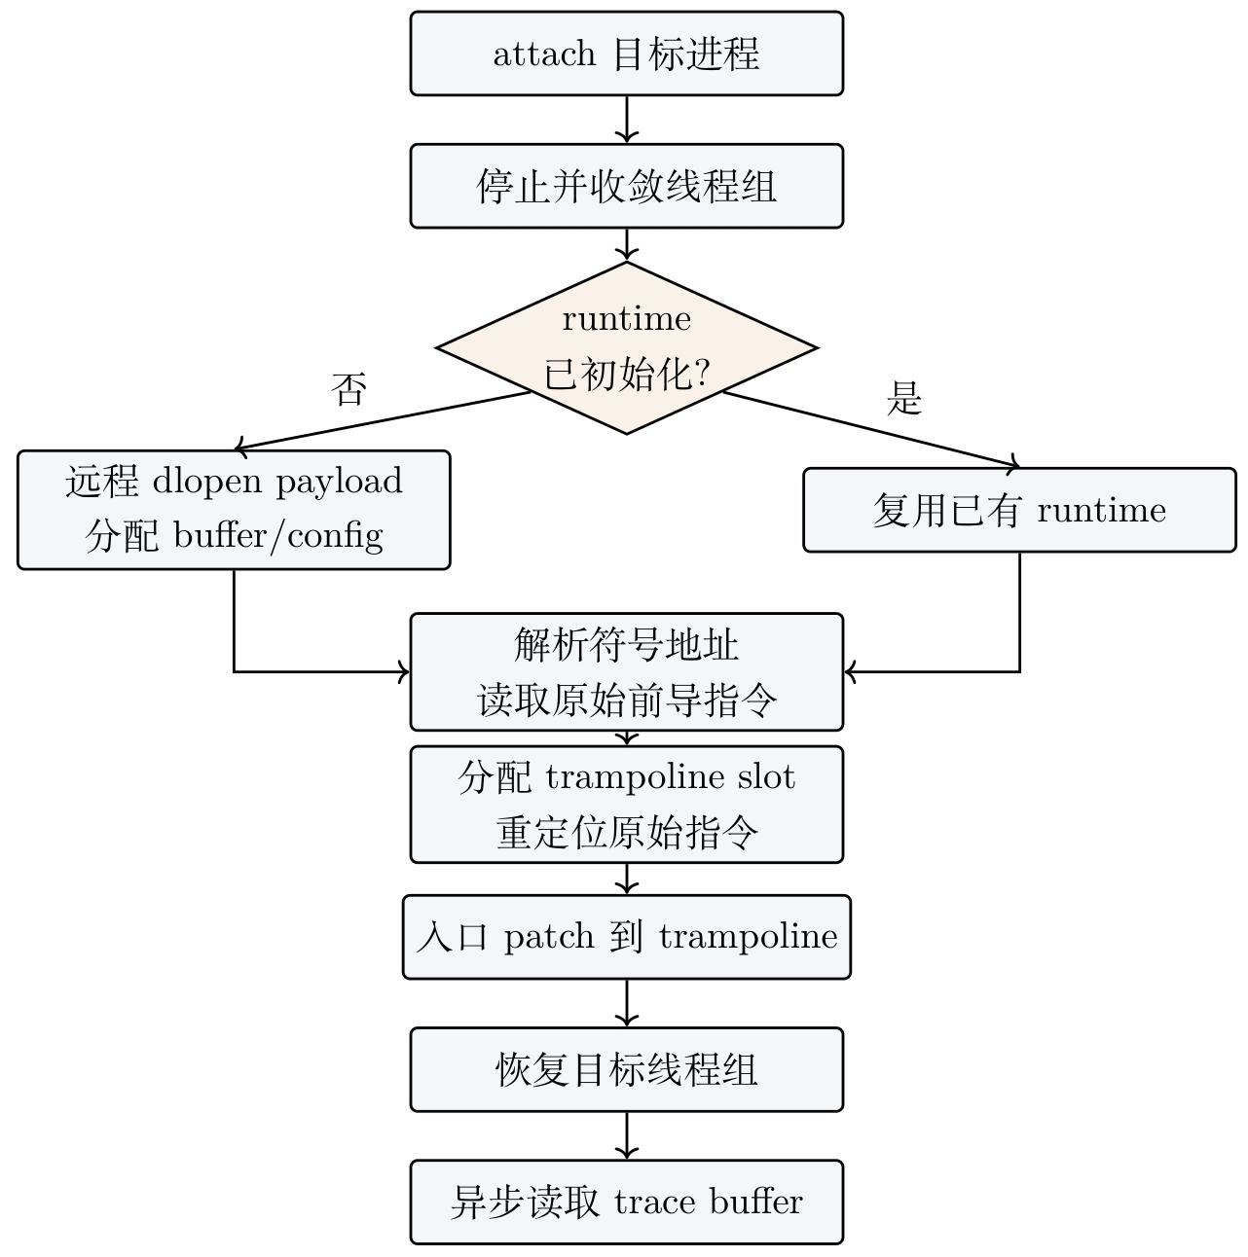
项目概览
系统架构
关键实现
实验验证
项目总结
02 系统架构：Probe生命周期流程
01. Attach与收敛
Tracer通过ptrace attach到目标进程，强制停止其所有线程，确保后续操作在静止环境中执行。
02. Runtime初始化
注入payload动态库，在目标进程空间创建共享的trace buffer，为数据采集搭建基础环境。
03. 符号解析与Patch
解析目标函数的内存地址，分配专用的trampoline slot，并读取函数原始前导指令以准备重定位。
04. 入口Patch注入
将目标函数的入口指令替换为跳转指令，使其指向trampoline代码块，实现对原函数逻辑的劫持。
05. 恢复进程运行
恢复目标进程所有线程的执行状态，此时探针已生效，系统开始正常采集函数调用的相关数据。
06. 异步事件消费
Tracer进程独立异步轮询读取共享的trace buffer，解析并处理其中的事件数据，不阻塞目标业务。
07. 资源清理与卸载：当需要移除探针时，系统会将目标函数入口恢复为原始指令，释放分配的trampoline空间、共享内存及动态库资源，确保对目标进程无残留影响，实现无损卸载。
图示为探针安装与运行的完整逻辑闭环，涵盖从进程Attach到异步数据消费的全链路状态流转，确保探针注入的原子性与安全性。
Notes:
这张图展示了一个探针从安装到运行的完整生命周期。整个过程由tracer进程驱动，从attach目标进程开始，到初始化运行时环境，再到执行函数入口的patch，最后恢复进程运行。整个过程安全、有序，确保了探针可以被正确安装并开始工作。

Slide 10
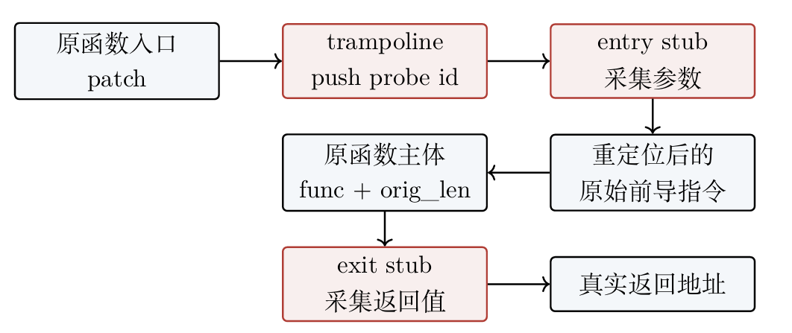
项目概览
系统架构
关键实现
实验验证
项目总结
03 关键实现：入口Patch与Trampoline机制
01. 入口Patch：函数入口的跳转劫持
在目标函数入口写入固定长度的跳转指令，将执行流导向预注入的代码段。针对不同架构做适配：x86_64 采用14字节RIP相对间接跳转；aarch64 采用16字节 ldr/br 指令序列，确保指令完整性与兼容性。
02. Trampoline：原逻辑与探针的无缝桥接
在目标进程内预分配可执行内存区域。核心流程：首先执行被Patch覆盖的原指令保证逻辑完整；其次调用Payload Stub采集事件数据；最后精准跳转回原函数断点处继续执行，实现低侵入、低开销的无感监控。
控制流执行示意图：从原函数入口Patch出发，经Trampoline完成指令补全与探针调用，最终回归原函数主体执行，形成闭环，确保程序逻辑无缺损、执行无感知。
Notes:
现在我们深入关键实现部分。首先是入口Patch和Trampoline机制，这是zeroTrace实现低开销的核心。我们在目标函数入口写入一条跳转指令，将执行流导向一段我们预先注入的Trampoline代码。这段代码会先执行被覆盖的原指令，然后调用我们的处理逻辑，最后再跳回原函数。整个过程无缝衔接，保证了原程序逻辑的完整性。

Slide 11
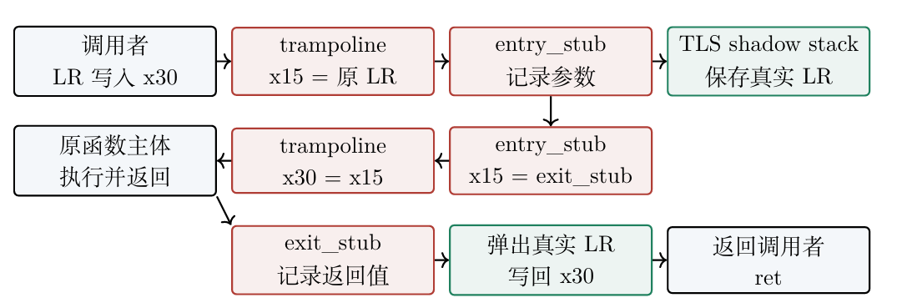
项目概览
系统架构
关键实现
实验验证
项目总结
03 关键实现：Return Probe与返回链管理
01 / 核心思想：偷梁换柱的返回地址接管
在函数入口处，将真实的返回地址保存到线程本地存储（TLS）的“影子栈”中，随后将栈上的返回地址替换为zeroTrace内置的exit stub地址，从而拦截函数的返回流程。
x86_64 架构实现
aarch64 架构实现
02 / 完整执行流程：从接管到恢复
直接操作调用栈，在函数 prologue 阶段修改栈帧中保存的返回地址（Return Address），无需依赖特殊寄存器，实现简洁高效。
利用寄存器交换机制，将链接寄存器（LR）的真实值暂存至通用寄存器（如x15），并将LR替换为exit stub地址，适配ARM的寄存器调用约定。
当函数执行ret指令时，程序流会跳转到exit stub。exit stub首先记录函数的返回值，然后从TLS影子栈中弹出之前保存的真实LR值并写回寄存器，最后执行ret指令跳回原调用者，完成整个无痕的返回值捕获闭环。
Notes:
如何捕获函数的返回值呢？我们设计了精巧的Return Probe机制。核心思想是在函数入口处，将真实的返回地址“偷梁换柱”，保存到TLS的影子栈中，并用我们自己的exit stub地址取而代之。这样，当函数执行完毕返回时，会先执行我们的exit stub来记录返回值，然后再恢复真实的返回地址，回到原调用者。这张图展示了在aarch64架构上，我们如何通过寄存器来巧妙地实现这一过程。

Slide 12
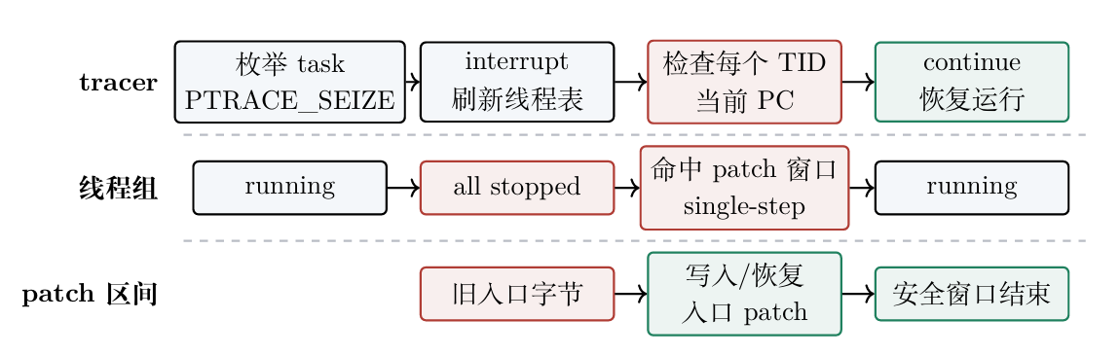
项目概览
系统架构
关键实现
实验验证
项目总结
03 关键实现：多线程Patch安全
在多线程程序中直接修改函数入口是极其危险的操作，可能导致正在执行该指令的线程因指令流被破坏而崩溃。为解决此问题，我们设计了“线程组收敛与安全窗口”机制，确保 Patch 操作的原子性与安全性。
核心机制：线程收敛与单步护航
通过 ptrace 控制系统调用，强制目标进程的所有线程暂停执行，确保指令流静止。随后检查线程上下文，将处于危险指令区间的线程单步引导至安全位置，为 Patch 操作构建一个无竞争的“安全窗口”。
01. 全域线程冻结
执行 Patch 前，利用 ptrace 附着并暂停目标进程的所有线程，阻断指令流的动态执行。
02. 危险区间排查
检查所有停止线程的 PC 寄存器值，识别并标记正处于待修改指令区间内的“高危”线程。
03. 安全窗口执行
将高危线程单步执行至安全位置后，原子化写入或恢复函数入口的 Patch 指令，确保一致性。
04. 恢复线程运行
Patch 完成后，解除所有线程的暂停状态，恢复进程正常调度，整个过程对业务逻辑无感知。
Notes:
在多线程环境下修改函数入口是一个经典的难题。为了解决这个问题，我们设计了“线程组收敛与安全窗口”机制。在执行patch操作前，我们会先暂停目标进程的所有线程，然后检查每个线程的执行位置。如果有线程正好处在我们要修改的指令上，我们会让它单步执行到安全区域。只有当所有线程都离开危险区后，我们才执行patch，从而保证了操作的绝对安全。

Slide 13
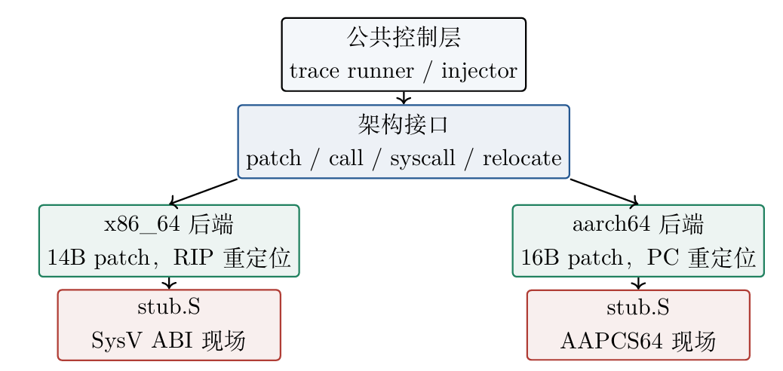
项目概览
系统架构
关键实现
实验验证
项目总结
03 关键实现：多架构后端设计
zeroTrace 的设计充分考虑了跨平台能力，通过分层架构将公共控制逻辑与底层架构相关的具体实现彻底解耦。公共控制层定义统一的交互接口，屏蔽了底层硬件差异，使系统能够灵活适配 x86_64、aarch64 等多种指令集架构，也为未来扩展 RISC-V 等新架构预留了空间。
▌ 核心架构分层：控制与实现分离
公共控制层（trace_runner / injector）作为系统的大脑，负责整体流程调度；底层架构后端则作为执行器，通过统一接口响应控制层指令。这种设计确保了核心逻辑的稳定性，同时让架构相关的细节被封装在独立的后端模块中。
01. 入口 Patch 模板
02. Trampoline 构建
03. Stub 汇编现场管理
04. 远程调用与Syscall
针对不同架构特性（如x86_64的14B与aarch64的16B指令长度），实现独立的指令Patch模板，确保注入代码的兼容性。
负责跳板代码的动态构建与指令重定位，处理相对地址计算，确保被Hook函数在跳转与恢复流程中的地址正确性。
使用汇编编写Stub代码，严格遵循各架构ABI规范（SysV/AAPCS64），精准完成寄存器现场的保存、恢复及C handler调用。
封装远程系统调用和函数调用的底层细节，处理参数传递与返回值获取，为上层提供统一的跨架构调用接口。
Notes:
为了支持多种硬件架构，我们采用了分层解耦的设计。公共的控制逻辑通过统一的接口与具体的架构后端交互。每个后端，比如x86_64或aarch64，都独立实现了与该架构相关的所有细节，如指令patch、寄存器操作等。这种设计使得我们可以方便地扩展支持新的指令集架构，比如未来的RISC-V。

Slide 14
项目概览
系统架构
关键实现
实验验证
项目总结
04 实验验证：环境与正确性
x86_64 架构实验环境
aarch64 架构实验环境
处理器采用 Intel i5-13400，运行 Linux 5.10.240 内核版本，充分覆盖主流桌面与服务器级 x86 应用场景，确保基础环境的通用性。
基于 ARM Neoverse-N1 核心，搭载 Ubuntu 24.04 系统与 Linux 6.17.0 内核，适配高性能 ARM 服务器与嵌入式场景的复杂验证需求。
全场景自动化正确性测试套件覆盖
基础功能完备性
成功实现动态库函数全链路追踪，精准捕获函数入参、返回值与调用栈信息，无数据丢失。
运行上下文无损
通用寄存器与浮点寄存器状态在探针注入前后保持一致，未破坏目标程序原有执行逻辑与计算精度。
探针生命周期稳健
支持多探针并发部署与条件过滤，探针卸载时自动清理内存资源，无内存泄漏与残留副作用。
线程安全保障
多线程并发命中探针无竞态条件，Entry/Return 事件严格配平，数据记录准确。
运行时热更新
支持在线修改过滤规则与调用动作，无需重启目标进程，适配动态调试与策略迭代需求。
异常场景鲁棒性
应对短生命周期进程退出、Trace Buffer 满覆盖等边界场景，系统无崩溃且可优雅降级。
Notes:
接下来是实验验证部分。我们在x86和ARM两个平台上进行了全面的测试。首先是正确性测试，我们构建了一套自动化测试套件，覆盖了从基础功能到多线程、热更新等复杂场景的方方面面。测试结果表明，zeroTrace在所有场景下都表现正确，没有破坏目标程序的原有行为。

Slide 15
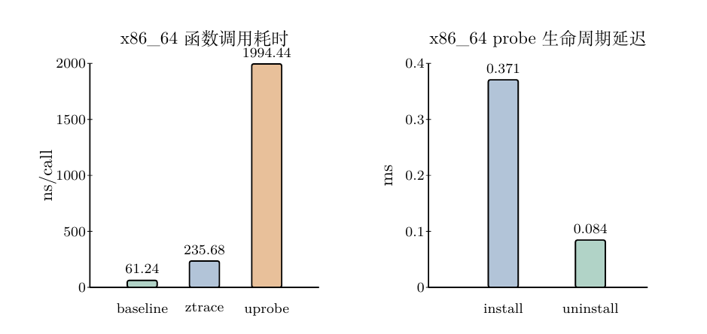
项目概览
系统架构
关键实现
实验验证
项目总结
04 实验验证：性能基准测试 (x86_64)
测试目标聚焦于循环调用 `getpid()` 系统调用的热点函数，对比 zeroTrace 与无探针基线、内核 `uprobe` 的性能表现，核心评估额外开销与生命周期延迟两大关键指标。
01. 极致的单次调用额外开销
zeroTrace 单次开销仅174.45 ns，而 kernel uprobe 高达 1994.44 ns，性能提升幅度显著。
zeroTrace 相比内核方案开销降低了11.08 倍，在高频调用场景下优势巨大。
02. 轻量化的生命周期管理
探针安装延迟低至 0.371 ms，卸载延迟仅 0.084 ms，远低于系统级工具的开销，实现了对业务无感知的快速部署与回收。
图表展示了 x86_64 平台下 zeroTrace 与 uprobe 在函数调用耗时及生命周期延迟上的实测对比数据，zeroTrace 在各项指标上均展现出压倒性优势。
Notes:
性能是我们最关心的指标。在x86_64平台上，我们的测试结果非常令人振奋。如图所示，zeroTrace的单次调用额外开销仅为174纳秒，而内核uprobe的开销接近2微秒。这意味着，在热点函数上，我们的方案比内核方案快了超过11倍！同时，探针的安装和卸载延迟也远低于赛题要求。

Slide 16
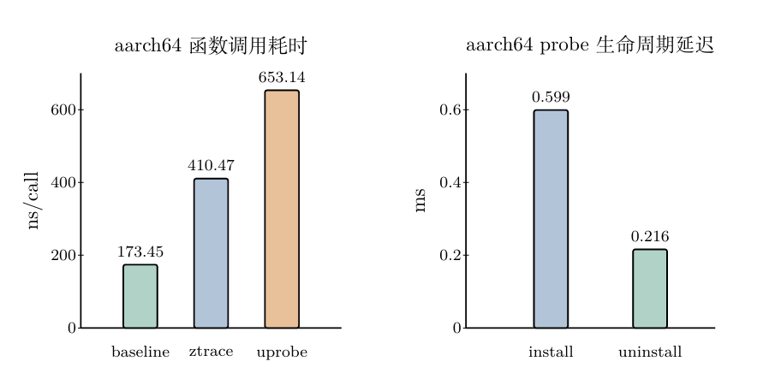
项目概览
系统架构
关键实现
实验验证
项目总结
04 实验验证：性能基准测试 (aarch64)
01. 极致的低额外开销
zeroTrace单次调用开销
237.02ns
对比kernel uprobe降低
2.02倍 (Uprobe: 653.14 ns)
02. 轻量的生命周期延迟
探针安装 (Install) 延迟
0.599ms
探针卸载 (Uninstall) 延迟
0.216ms
图表展示了aarch64架构下zeroTrace与kernel uprobe的直接性能对比。左侧柱状图体现单次调用开销，右侧体现探针全生命周期的安装与卸载延迟，数据表明zeroTrace在全流程均具有显著优势。
Notes:
在aarch64平台上，zeroTrace同样保持了性能优势。我们的额外开销约为237纳秒，而内核uprobe约为653纳秒，开销降低了超过2倍。这证明了我们的设计在不同架构上都具有普适性和高效性。

Slide 17
05 项目总结与展望
▍ 核心成果：轻量级动态探针系统落地
▍ 未来规划：技术生态持续演进
成功实现用户态动态探针系统
自主研发zeroTrace核心框架，摒弃传统内核态依赖，构建了一套完整的、纯用户态运行的轻量级探针系统，实现了从0到1的技术突破。
多指令集架构适配支持
计划适配RISC-V等新兴开源指令集架构，消除平台壁垒，让zeroTrace能服务于更多异构计算场景，扩大技术影响力。
功能全覆盖与进阶能力拓展
不仅完整实现了赛题要求的attach、detach、参数捕获等基础功能，还额外实现了多线程安全patch、指令级保护窗口等进阶特性。
深度融合 eBPF 技术生态
探索将zeroTrace打造为用户态eBPF运行时的可行性，结合eBPF的灵活性与zeroTrace的低开销，构建更强大的观测工具链。
卓越性能与高稳定性保障
在x86_64/aarch64平台开销显著低于内核uprobe；通过了全链路自动化测试与高压场景验证，确保了系统在复杂环境下的鲁棒性。
脚本能力增强与指令重定位优化
提供更丰富的DSL脚本语言支持，降低使用门槛；优化底层指令重定位算法，支持处理更复杂的指令序列，提升探针注入成功率。
Notes:
最后，对我们的项目进行总结。我们成功设计并实现了zeroTrace系统，它功能完备、性能卓越且稳定可靠，完全达成了我们的设计目标。展望未来，我们计划支持更多架构，增强脚本能力，并探索与eBPF生态的集成，让zeroTrace变得更加强大和易用。

Slide 18
AI 辅助工具使用说明
开发和文档整理过程中使用过 AI 辅助工具，主要用于讨论改进方案、辅助编写重复性或规则明确的代码、整理测试清单和调整文档表述。
工具名称
OpenAI ChatGPT / Codex 类代码助手
模型名称
OpenAI GPT-5
使用范围
改进方案讨论、重复性代码辅助、边界测试建议、benchmark 现象分析和文档措辞整理
人工完成部分
总体架构、关键机制设计、核心实现取舍、实验设计和最终结果解释
人工校验
diff 审阅、构建、定向测试、全量测试、benchmark 和文档事实核对
最终责任
团队负责方案确认、代码审阅、测试验证和最终提交

Slide 19

项目概览
系统架构
关键实现
实验验证
项目总结
汇报总结与交流
感谢聆听
Q & A
非常感谢各位评委老师的指导，欢迎提出宝贵的意见和建议，共同探讨与交流。
Notes:
我的汇报到此结束，感谢各位评委老师的聆听。欢迎提问。

